Slide 1
微处理器基础
第8章 Cortex-M3微处理器
胡飞虎 电气工程学院工业自动化系117室
Email： hufeihu@mail.xjtu.edu.cn
课程网站地址：http://mcp.xjtu.edu.cn

Slide 2
与ARM7TDMI性能比较
Cortex-M3内核概述
 | ARM7TDMI | Cortex-M3
架构 | ARMv4T(冯.若依曼) | ARMv7-M(哈佛)
ISA支持 | Thumb/ARM | Thumb/Thumb-2
流水线 | 3级 | 3级+分支预测
中断 | FIQ/IRQ | 240个物理中断
中断延时 | 24—42个时钟周期 | 12个时钟 (末尾连锁仅6个)
休眠保护 | 无 | 内置
存储器保护 | 无 | 8段存储器保护单元
硬件除法 | 无 | 2—12个时钟周期
运行速度 | 0.95 DMIPS/MHz | 1.25 DMIPS/MHz
功耗 | 0.28 mW/MHz | 0.19 mW/MHz
面积 | 0.62 mm2(仅内核) | 0.86 mm2(内核+外设)

Slide 3
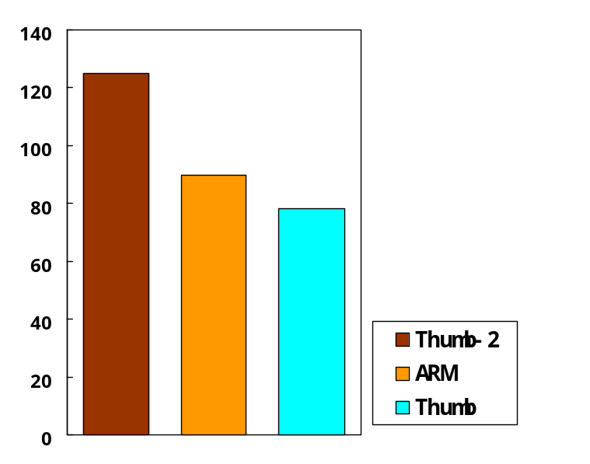
优化体系架构
Cortex-M3内核概述
1.25DMIPS
内核基于哈佛结构，指令和数据可以从存储器中同时读取，对多个操作可以并行执行，加快了应用程序执行速度。
与ARM7TDMI相比，比Thumb指令每兆赫的效率提高70%，比ARM指令提高35%
0.95DMIPS
Dhrystone相关测试的性能值

Slide 4
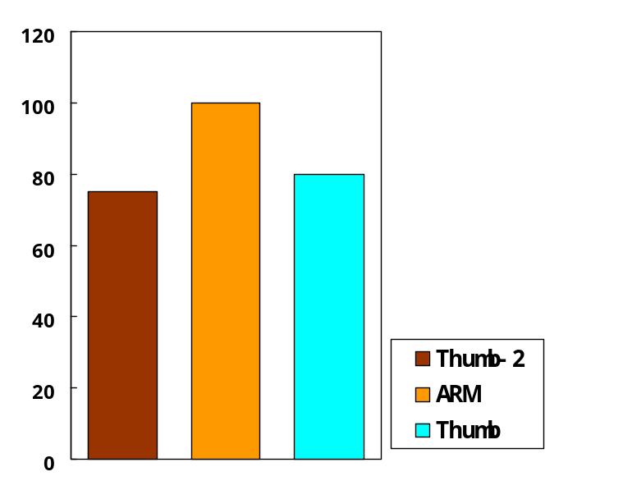
优化指令系统
Cortex-M3内核概述
由于Tumb-2 指令是Thumb指令的扩展，16位和32位指令共存于同一模式下，复杂性大幅下降，代码密度和性能均得到提高。
具有位操作能力，在汽车应用中表现出色，在DFT等DSP运算法则的应用中非常有用。
相关测试的代码大小

Slide 5
带分支预测的3级流水线
Cortex-M3内核概述
Cortex-M3的流水线分为3级，分别为：
PC值总是指向正在去取指的指令
在译码时进行分支预测，遇跳转指令也不会打断流水线
取指
取指
译码
执行
译码
执行
处理指令并将结果写回寄存器
识别将要被执行的指令
从存储器装载一条指令

Slide 6
三级流水线结构的指令执行顺序
Cortex-M3内核概述
周期1
周期1
周期2
周期2
周期3
周期3
周期4
周期4
周期5
周期6
……
处理器执行一条指令的三个阶段
指令1
取指 译码 执行
指令2
取指 译码 执行
指令3
取指 译码 执行
指令4
取指 译码 执行
……
在第1个周期，PC指向指令1，此时指令1进入三级流水线的取指阶段。
1
程序存储器

Slide 7
三级流水线结构的指令执行顺序
Cortex-M3内核概述
周期1
周期1
周期2
周期2
周期3
周期3
周期4
周期4
周期5
周期6
……
处理器执行一条指令的三个阶段
指令1
取指 译码 执行
指令2
取指 译码 执行
指令3
取指 译码 执行
指令4
取指 译码 执行
……
在第2个周期，PC指向指令2，此时指令1进入三级流水线的译码阶段，同时取出指令2。
2
程序存储器

Slide 8
三级流水线结构的指令执行顺序
Cortex-M3内核概述
周期1
周期1
周期2
周期2
周期3
周期3
周期4
周期4
周期5
周期6
……
处理器执行一条指令的三个阶段
指令1
取指 译码 执行
指令2
取指 译码 执行
指令3
取指 译码 执行
指令4
取指 译码 执行
……
在第3个周期，PC指向指令3，此时指令1进入三级流水线的执行阶段，指令2进入译码阶段，取出指令3。
3
程序存储器

Slide 9
三级流水线结构的指令执行顺序
Cortex-M3内核概述
周期1
周期1
周期2
周期2
周期3
周期3
周期4
周期4
周期5
周期6
……
处理器执行一条指令的三个阶段
指令1
取指 译码 执行
指令2
取指 译码 执行
指令3
取指 译码 执行
指令4
取指 译码 执行
……
在第4个周期，指令1执行完成，指令2和指令3流水线推进一级，同时开始指令4的取指处理。
4
程序存储器

Slide 10
ARM7不带分支预测的3级流水线推演过程
Cortex-M3内核概述
地址
指令
取指
译码
执行
0x0200
0x0202
0x0204
0x0208
0x020A
0X020C
……
0x0300
MOV R0, #00
ADDS R0, R0, #1
CMP R0, #0x7D0
BNE 0x00000202
BX 0X00000300
LDR R1, #00
……
MOV R2, #20
MOV
--
--
step1
ADDS
MOV
--
step2
CMP
ADDS
MOV
step3
BNE
CMP
ADDS
step4
BX
BNE
CMP
step5
LDR
BX
BNE
执行时遇跳转
指令则清空流
水线
step6
ADDS
--
--
step6

Slide 11
Cortex-M3带分支预测的3级流水线推演过程
Cortex-M3内核概述
地址
指令
取指
译码
执行
0x0200
0x0202
0x0204
0x0208
0x020A
0X020C
……
0x0300
MOV R0, #00
ADDS R0, R0, #1
CMP R0, #0x7D0
BNE 0x00000202
BX 0X00000300
LDR R1, #00
……
MOV R2, #20
MOV
--
--
step1
ADDS
MOV
--
step2
CMP
ADDS
MOV
step3
BNE
CMP
ADDS
step4
ADDS
BNE
CMP
APSR的Z!=0
step5
因为带分支预测，跳转
指令在译码时就被识别，
取指时流水线自动加载跳转后地址的指令。
BX
BNE
CMP
APSR的Z=0
CMP
ADDS
BNE
step6

Slide 12
Cortex-M3的内部寄存器
32位通用寄存器
R0
R1
R2
R3
r0～r12 ,为13个通用寄存器
R4
R5
低寄存器 , r0-r7可以被指定通用寄存器的所有指令访问
R6
R7
R8
高寄存器 , r8-r12可以被指定通用寄存器的所有32位指令访问 ，不能被16位指令访问。
R9
R10
R11
R12
R13(SP)
SP_process
SP_main
R14(LR)
R15(PC)
XPSR

Slide 13
Cortex-M3的内部寄存器
R0
分组的堆栈指针（SP）
R1
R2
R3
处理模式
始终使用 MSP
R4
R5
R6
可用 MSP
R7
R8
线程模式
R9
R10
也可用 PSP
R11
R12
R13(SP)
SP_process
SP_main
R14(LR)
R15(PC)
XPSR

Slide 14
Cortex-M3的内部寄存器
R0
链接寄存器（LR）
R1
R2
R3
R4
链接寄存器 （LR）
在执行分支(branch)和链接(BL)指令或带有交换的分支和链接指令(BLX)时，LR用于保存PC的返回地址。
主要用于保存子程序的 返回地址。
LR也用于异常返回。
R5
R6
R7
R8
R9
R10
R11
R12
R13(SP)
R14(LR)
R15(PC)
XPSR

Slide 15
Cortex-M3的内部寄存器
R0
链接寄存器（LR）
R1
执行BL指令，LR的值同时更新
R2
R3
R4
int main ( )
{
......
delay( );
Set LED1( )；
}
void delay( )
{
......
}
R5
BL.W delay
……
delay:
......
BX lr
….
R6
地址
R7
0X20F0
0X10F4
R8
R9
0X20F4
R10
R11
0X10F4
R12
R13(SP)
R14(LR)
R14(LR)
0X20F4
R15(PC)
XPSR

Slide 16
Cortex-M3的内部寄存器
寄存器（PC、XPSR）
R0
R1
R2
R3
程序计数器 （PC）
程序计数器 总是指向正在取指的指令。
该寄存器的位0始终为0，因此，指令始
终与字或半字边界对齐。
R4
R5
R6
R7
R8
R9
程序状态寄存器 （XPSR）
用于指示程序的运行状态。
R10
R11
R12
程序状态寄存器分为3个子状态寄存器：
应用程序PSR（APSR）
中断状态PSR（IPSR）
执行状态PSR（EPSR）
这3个PSR可单独反问，也可组合访问。
R13(SP)
R14(LR)
R15(PC)
XPSR

Slide 17
Cortex-M3的内部寄存器
程序状态寄存器
对程序状态寄存器的访问只能使用MRS和MSR指令
MRS从特殊寄存器读出数据，并存入一通用寄存器
指令码
条件执行
指示是16位还是32位指令
MRS<c><q> <Rd> <spec_reg>
特殊功能寄存器
通用寄存器（R0—R15）

Slide 18
Cortex-M3的内部寄存器
程序状态寄存器
对程序状态寄存器的访问只能使用MRS和MSR指令
MRS从特殊寄存器读出数据，并存入一通用寄存器
指令码
条件执行
指示是16位还是32位指令
MRS<c><q> <Rd> <spec_reg>
MRSEQ.W R0， PSP
特殊功能寄存器
通用寄存器（R0—R15）

Slide 19
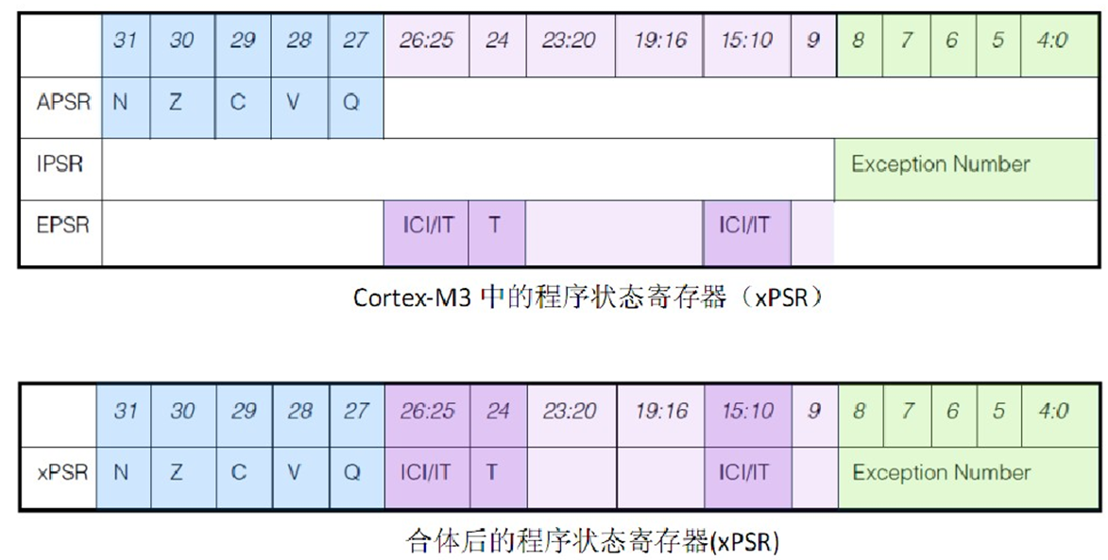
Cortex-M3的内部寄存器

Slide 20
Cortex-M3的内部寄存器
应用状态寄存器(APSR)
APSR的位分配
31 | 30 | 29 | 28 | 27 | 26 0
N | Z | C | V | Q | 保留
应用状态寄存器(APSR)包含条件代码标志。
在进入异常之前，Cortex-M3处理器将条件代码标志保存在堆栈内(硬件压栈)。您可以使用MSR(2)和MRS(2)指令来访问APSR。
粘着饱和（sticky saturation）标志
某变量达到上限/下限时置1
进位/借位标志：
1：进位或借位
0：没有进位或借位
溢出标志：
1：溢出
0：没有溢出
零标志：
1：结果为0
0：结果为非0
负数或小于标志：
1：结果为负数或小于
0：结果为正数或大于

Slide 21
Cortex-M3的内部寄存器
中断状态寄存器（IPSR）包含当前激活的异常的ISR编号。
IPSR的位分配
31 9 | 8 0
保留 | 中断号
ISR NUMBER
基础级别 =0
Reset =1
NMI =2
SVCall ＝11
......

Slide 22
Cortex-M3的内部寄存器
执行状态寄存器(EPSR)
为什么需要执行状态寄存器EPSR？
LDM、STM和If-then指令，为多周期指令，如果在执行以上多周期指令时发生异常，处理器会暂时停止以上指令的操作，进入异常，这时需要保护现场。
LDM指令
异常程序
异常
STEP1
STEP2
STEP3
STEP4

Slide 23
Cortex-M3的内部寄存器
执行状态寄存器PSR(EPSR)包含两个重叠的区域 ：
可中断-可继续指令（ICI）区
多寄存器加载（LDM）和存储（STM）操作是可中断的。EPSR的ICI区用来保存从产生中断的点继续执行多寄存器加载和存储操作时所必需的信息。
If-then状态区
EPSR的IT区包含了If-Then指令的执行状态位。
注：ICI区和IT区是重叠的，因此，If-Then模块内的多寄存器加载或存储操作不具有可中断-可继续功能。
不能直接访问EPSR，若想修改EPSR必须发生以下两个事件之一：
  在执行LDM或STM指令时产生一次中断
  执行If-Then指令

Slide 24
Cortex-M3的内部寄存器
特殊功能寄存器
中断屏蔽寄存器（ PRIMASK ）
中断屏蔽寄存器（只有1位）
PRIMASK
相当于中断总开关，
为1，所有中断被屏蔽；
为0，中断能正常响应。
1
所有中断被屏蔽
中断能正常响应
0

Slide 25
Cortex-M3的内部寄存器
特殊功能寄存器
异常屏蔽寄存器（ FAULTMASK ）
异常屏蔽寄存器（只有1位）
FAULTMASK
1
除NMI外所有异常被屏蔽
相当于异常总开关，
为1，除NMI外所有异常被屏蔽；
为0，异常能正常响应。
0
异常能正常响应

Slide 26
Cortex-M3的内部寄存器
特殊功能寄存器
BASEPRI 定义屏蔽优先级的阀值
BASEPRI | 2
可屏蔽等于和低于某个优先级的中断。
例如，把BASEPRI设置为0X40（即2<<5），则2和2以上优先级的中断被屏蔽，只有0和1优先级的中断不被屏蔽。
注： BASEPRI与优先级分组有关，stellaris系列处理器使用高3位来配置。
优先级0
中断可响应
优先级1
优先级2
中断被屏蔽
优先级3
优先级4
….

Slide 27
Cortex-M3的内部寄存器
特殊功能寄存器
BASEPRI_MAX
与BASEPRI为同一寄存器
BASEPRI可任意设置新的优先级阀值。
BASEPRI_MAX只允许新的阀值比原来的更小，即只能一次次的扩大屏蔽范围。

Slide 28
Cortex-M3的内部寄存器
控制寄存器（ CONTROL）
CONTROL寄存器由两个状态位组成：
 | CONTROL[0] | CONTROL[1]
0 | 特权模式 | 主堆栈
1 | 用户模式 | 进程堆栈
功能：定义特权级别，选择堆栈指针

Slide 29
Cortex-M3的内部寄存器
特殊用途程序状态寄存器
寄存器名称 | 功能 | 编号
APSR | 应用状态寄存器 | 0
IAPSR | APSR和IPSR的组合 | 1
EAPSR | APSR和EPSR的组合 | 2
XPSR | APSR、EPSR和IPSR的组合 | 3
IPSR | 中断状态寄存器 | 5
EPSR | 执行状态寄存器 | 6
IEPSR | IPSR和EPSR的组合 | 7
MSP | 主堆栈指针 | 8
PSP | 进程堆栈指针 | 9
PRIMASK | 中断屏蔽寄存器 | 16
BASEPRI | 可屏蔽等于和低于某个优先级的中断 | 17
BASEPRI_MAX | BASEPRI允许设置的最大值 | 18
FAULTMASK | 异常屏蔽寄存器 | 19
CONTROL | 控制寄存器 | 20

Slide 30
Cortex-M3的编程模式
特权访问和用户访问
处理模式
始终特权访问
特权访问
线程模式
用户访问
两种模式为处理（handler）模式和线程（thread）模式，这两种模式是为了区别正在执行代码的类型。
处理模式为异常处理例程的代码；
线程模式为普通应用程序的代码。

Slide 31
Cortex-M3的编程模式
特权访问和用户访问(非特权访问)的区别
是对存储器访问提供的一种保护机制；
在特权级下，程序可以访问所有范围的存储器，并且能够执行所有指令；
在用户级下，不能访问系统控制空间（SCS，包含配置寄存器及调试组件寄存器），且禁止使用MSR访问特殊功能寄存器（APSR除外）
特权访问
用户
访问
FAULTMASK
PRIMASK
SCS
……
特权执行可以访问所有资源。
非特权执行时对有些资源的访问受到限制或不允许访问。
如部分指令的使用 (设置FAULTMASK和PRIMASK的CPS指令 )
对系统控制空间（SCS）的大部分寄存器的访问。

Slide 32
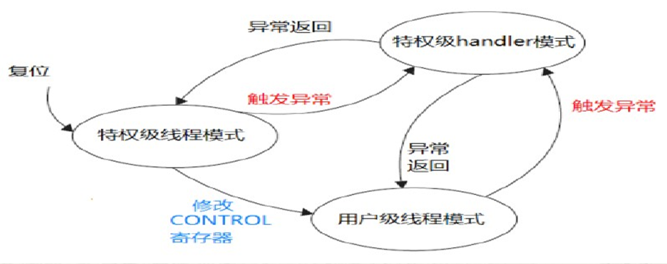
Cortex-M3的编程模式
在线程模式，可以是特权级，也可以是用户级。
handler模式总是特权级的。
在复位后，处理器处于线程模式+特权级。

Slide 33
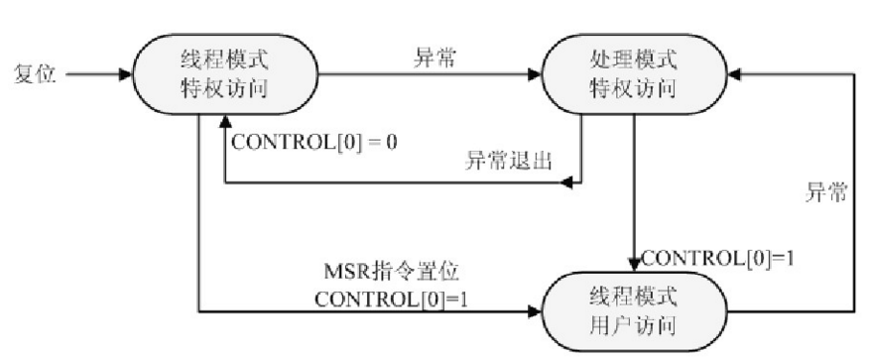
Cortex-M3的编程模式
从特权访问切换到用户访问，修改CONTROL寄存器即可。
用户访问切换回特权访问，必须执行一条系统调用指令SVC（即早期的SWI指令），触发SVC异常，在异常访问例程中修改CONTROL寄存器才能回到特权访问。

Slide 34
Cortex-M3的编程模式
特权访问和用户访问的切换
控制寄存器的第0位
CONTROL[0]
在处理模式下，通过MSR指令置位CONTROL[0],
退出处理模式进入线程模式时切换到用户访问 。
在线程模式特权访问下，通过MSR指令置位CONTROL[0],即可由特权访问进入用户访问 。
MOV R0 #0X00
MSR CONTROL R0
1
用户访问
特权访问
0
在处理模式下，通过MSR指令清零CONTROL[0],
退出处理模式进入线程模式时切换到特权访问 。
MRS R0 CONTROL
ORR R0, R0, #0x01
MSR CONTROL R0

